Slide 1
Премия
в области организации массовых мероприятий
«Золотая Легенда. Эпизод 3»
Название учреждения: МБУК «Краснотурьинская ЦКС» ОСП Дом культуры «Октябрь»
Режиссер мероприятия: Гасымова Лейла Мамедага Кызы

Slide 2
НАЗВАНИЕ ПРЕДСТАВЛЕНИЯ,
ДАТА И МЕСТО ЕГО ПРОВЕДЕНИЯ
Новогоднее театрализованное
представление
«Зельга против Нового года»
Дом культуры «Октябрь»
23.12-10:00
25.12-10:00, 12:30
29.12-12:00

Slide 3
ЦЕЛИ, ЗАДАЧИ
Создание сценария: Разработка интересного сюжета, сочетающего элементы научной фантастики, новогодней сказки и комедии.
Организация качественного музыкального и танцевального сопровождения.
Разработка визуального оформления спектакля, которое будет создавать атмосферу волшебства и праздника.
Обеспечение высокого уровня актерской игры и режиссуры: Достижение слаженной работы актеров, чтобы донести до зрителей идеи и эмоции спектакля.
Создание положительного эмоционального настроя: Завершение спектакля на позитивной ноте, оставив у зрителей приятные впечатления и веру в чудо.
Продемонстрировать возможности творческого коллектива ДК «Октябрь».
Привлечь внимание к теме эмоций и чувств: В контексте инопланетян, не умеющих радоваться, подчеркнуть важность эмоционального интеллекта и умения выражать свои чувства.

Slide 4
ОПИСАНИЕ
В преддверии Нового года на Землю прибывают гости с далекой планеты Зенера - любознательные зенерийцы, стремящиеся познакомиться с традициями празднования. Однако, их научный интерес к земным обычаям приводит к неожиданным последствиям. Зельга, увлеченная исследованиями и совершенно не понимающая важности земных эмоций и веры в чудеса, случайно становится причиной исчезновения Деда Мороза. Теперь, чтобы спасти Новый год, Снегурочке и другим сказочным героям предстоит убедить Зельгу в ценности земного праздника и найти способ вернуть Деда Мороза. Их приключения научат ценить дружбу, верить в чудо и покажут, что даже самые разные существа могут объединиться ради общего дела.
Основные Мысли:
Спектакль подчеркивает, что эмоции – это важная часть человеческой жизни, делающая мир ярче и насыщеннее.
Только объединившись, герои могут преодолеть трудности и исправить ошибки. Дружба и готовность прийти на помощь – это то, что делает нас сильнее и позволяет творить чудеса.
Искреннее раскаяние Зельги и её готовность исправить содеянное показывает, что даже отрицательные персонажи могут измениться к лучшему.
Даже когда кажется, что всё потеряно, вера в чудо и новогоднее волшебство может изменить ситуацию. Объединившись в желании, герои создают волшебство сами.
Культурный обмен и понимание: Спектакль показывает важность обмена культурными ценностями и традициями между разными народами и даже планетами. Этот обмен позволяет лучше понять друг друга и обогатить свой мир.

Slide 5
ЦИФРОВЫЕ ПОКАЗАТЕЛИ ПРОЕКТА:
КОЛИЧЕСТВО УЧАСТНИКОВ, ЗРИТЕЛЕЙ
И ДРУГИЕ КОЛИЧЕСТВЕННЫЕ ПОКАЗАТЕЛИ
﻿Количество коллективов задействованных в концерте: 5
﻿Общее число участников художественной самодеятельности: 50+
﻿﻿Ведущие/исполнители ролей на сцене: 10
﻿Количество зрителей на мероприятии: 337
﻿Охват проекта в соцсетях и онлайн-площадках: 4000+
Количество концертных номеров: 7
﻿Срок подготовки проекта: 1 месяц (включая репетиции и постановку)
﻿Количество общих репетиций с участием всех коллективов: 8
﻿Количество индивидуальных/групповых репетиций: 25+

Slide 6
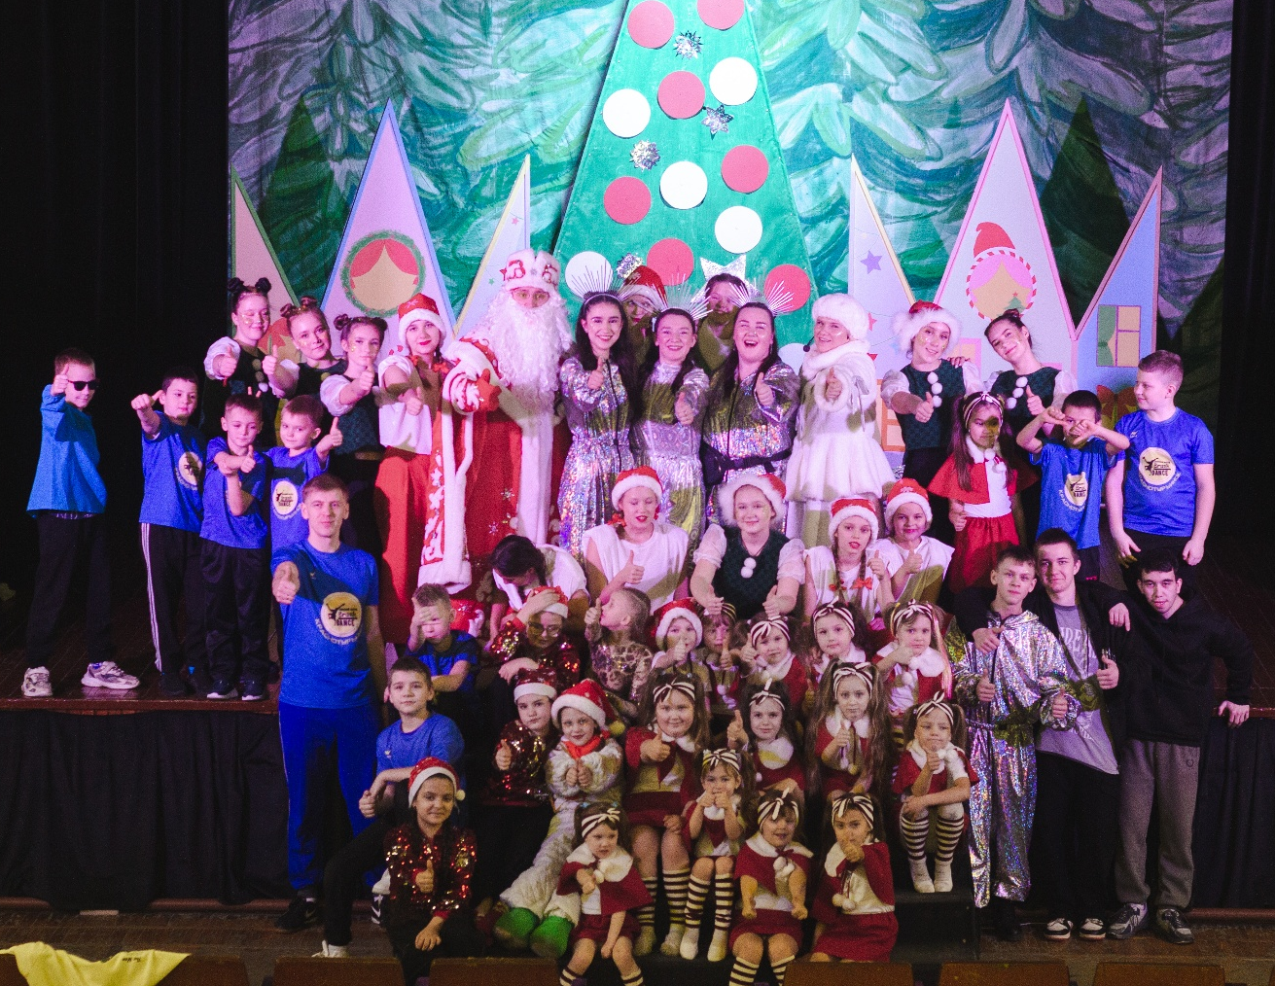
ЗАКЛЮЧИТЕЛЬНЫЕ КОММЕНТАРИИ
К ПРОЕКТУ:
Что ж, вот и всё. Спектакль сыгран, декорации разобраны, и в памяти остаются лишь отголоски музыки и смеха. Но для меня, как для автора, это не конец, а скорее – начало осмысления пройденного пути. Создание этой истории было не просто работой, а настоящим погружением в мир фантазий, поиска смыслов и переживаний. Я надеюсь, что зрители увидели в ней не только развлечение, но и частичку моих размышлений. И если хотя бы одна мысль, одна эмоция, один образ остался в их сердцах после просмотра, значит, всё было не зря.

